Slide 1
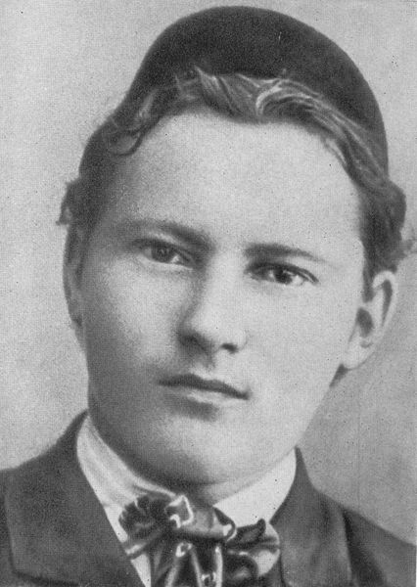
Габдулла Тукай (1886-1913)- татарский народный поэт

Slide 2
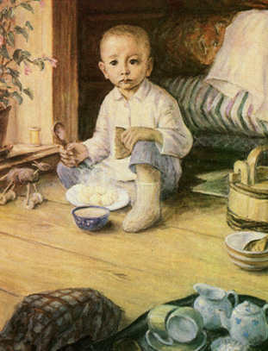
Маленький Габдулла рано лишился родителей. Его воспитали чужие люди.

Slide 3
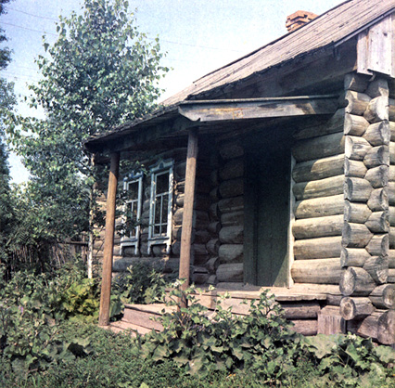
Дом в Кырлае дяди Сагъди. Здесь маленький Габдулла начинает учиться.

Slide 4
Маленький апуш и дядя Сагъди

Slide 5
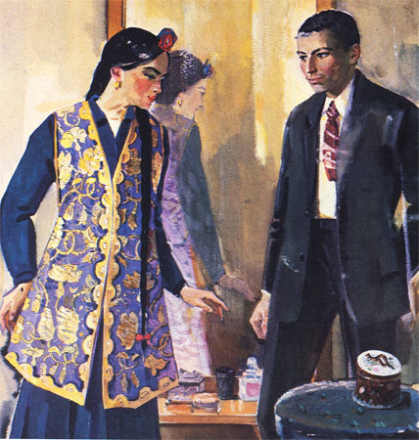
В Уральске с сестрой Газизой

Slide 6
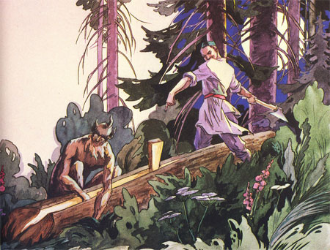
Габлулла Тукай - автор известной поэмы «Шурале»(Леший). Он написал 13 книг для детей

Slide 7
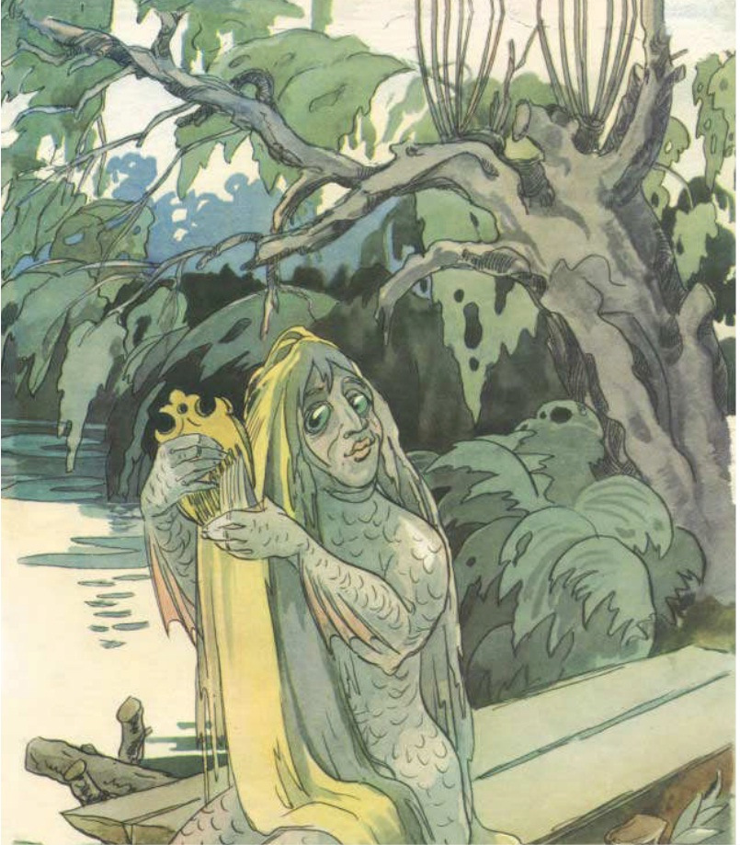
«Су анасы» (Водяная)

Slide 8
«Кәҗә белән сарык» (Коза и Баран)

Slide 9
“Кызыклы шәкерт” (Забавный ученик)

Slide 10
«Бала белән күбәләк” (Ребенок и Бабочка)

Slide 11
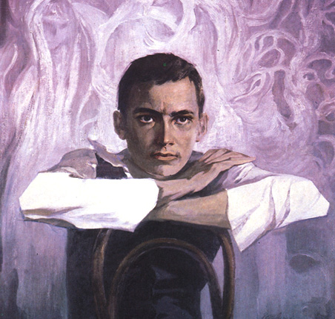
Тукай прожил всего 27 лет

Slide 12
Могила Тукая в Казани

Slide 13
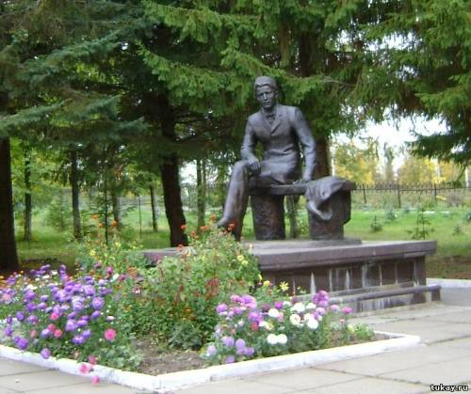
Памятник Г.Тукая

Slide 14
Г.Тукай «Родной язык»
О язык, родной, певучий! О родительская речь!
Что ещё на свете знал я, что сумел я уберечь!
Колыбель мою качая, тихо-тихо пела мать,
Подрастая, сказки бабушки я начал понимать…
О язык мой, мы навечно неразлучные друзья,
С детства стала мне понятна, радость и печаль твоя.
О язык мой, как сердечно я молился в первый раз:
Помоги, шептал, - помилуй мать с отцом,
помилуй нас…

Slide 15
«Колыбельная песня»

Slide 16
“Кызыклы шәкерт” (Забавный ученик)

Slide 17
«Бала белән күбәләк” (Ребенок и Бабочка)

